Slide 1
Organización de Ciudades Patrimonio Mundial Taller “Camino a Oaxaca”
Córdoba, 4, 5 y 6 de Junio de 2013

Slide 2
Ayuntamiento de Aranjuez
Our heritage:
from our community to universality
Nuestro Patrimonio:
desde lo local a lo universal

Slide 3
“solamente aquello que se conoce es susceptible de ser amado, valorado y protegido”

Slide 4
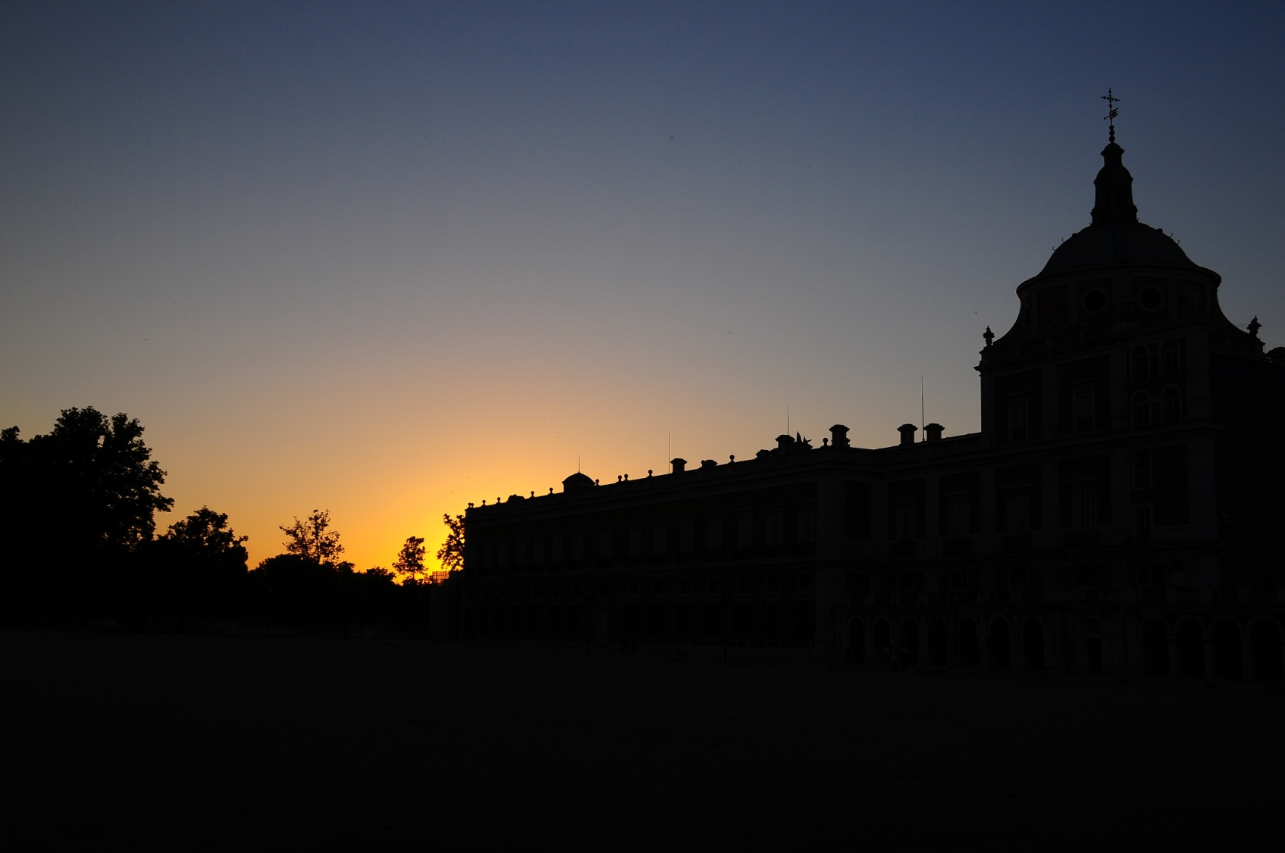
Objetivo general
Educación
4. Valoración
2. Información
5. Protección
3. Sensibilización
6. Conservación

Slide 5
Objetivos específicos
CONCIENCIAR a los jóvenes de la localidad sobre los valores patrimoniales que tiene nuestro paisaje cultural
Realizar un TRABAJO CONJUNTO entre las autoridades locales y los responsables y profesores de los centros escolares
Intercambiar experiencias sobre educación patrimonial a nivel local, nacional e internacional

Slide 6
¿Quién participa?

Slide 7
Ayuntamiento de Aranjuez
Todos los centros escolares de Educación Secundaria
Fundación
Aranjuez
Paisaje
Cultural

Slide 8
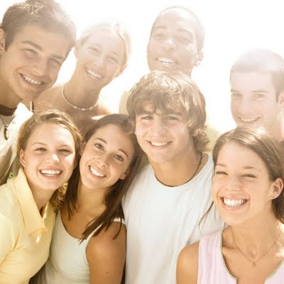
¿Qué hacemos?
Puesta en marcha de la red social “Our Heritage”
Nuestro patrimonio religioso
Jornadas gastronómicas
Intervenciones en la radio local sobre las actividades realizadas
Arquitectura y diseño de la trama urbana de Aranjuez
Concursos de pintura, fotografía, comics, literatura sobre el Paisaje Cultural de Aranjuez
Conciertos de música barroca interpretada por los alumnos
Exposiciones públicas de los trabajos realizados por los alumnos
Elaboración de folletos y flyers
Ilustrarte: Obra de teatro, gymcana, música, conferencias…
Recorridos mitológicos por los jardines
Jornadas y Conferencias sobre el Patrimonio como recurso didáctico
Herbario
Conociendo el Mar de Ontígola y su ecosistema
Paseos guiados por los alumnos por los jardines y sotos históricos
Visita a nuestro socio polaco

Slide 9
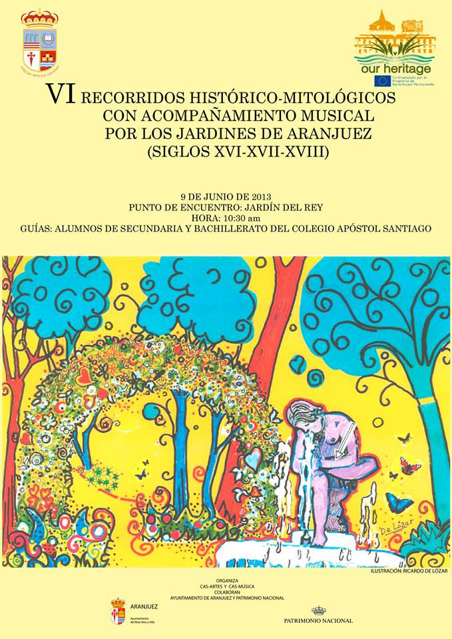

Slide 11
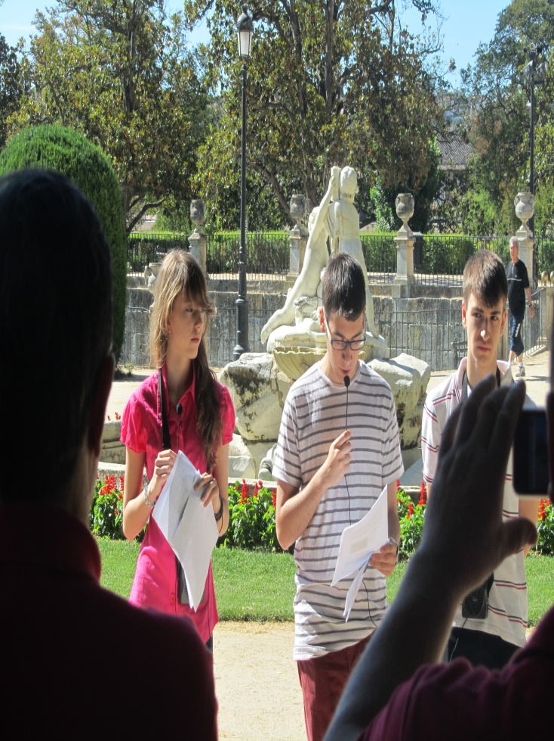
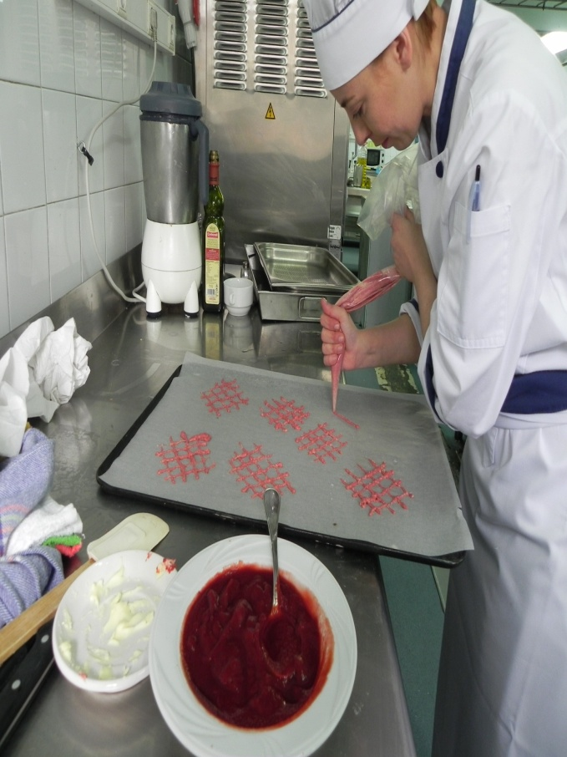
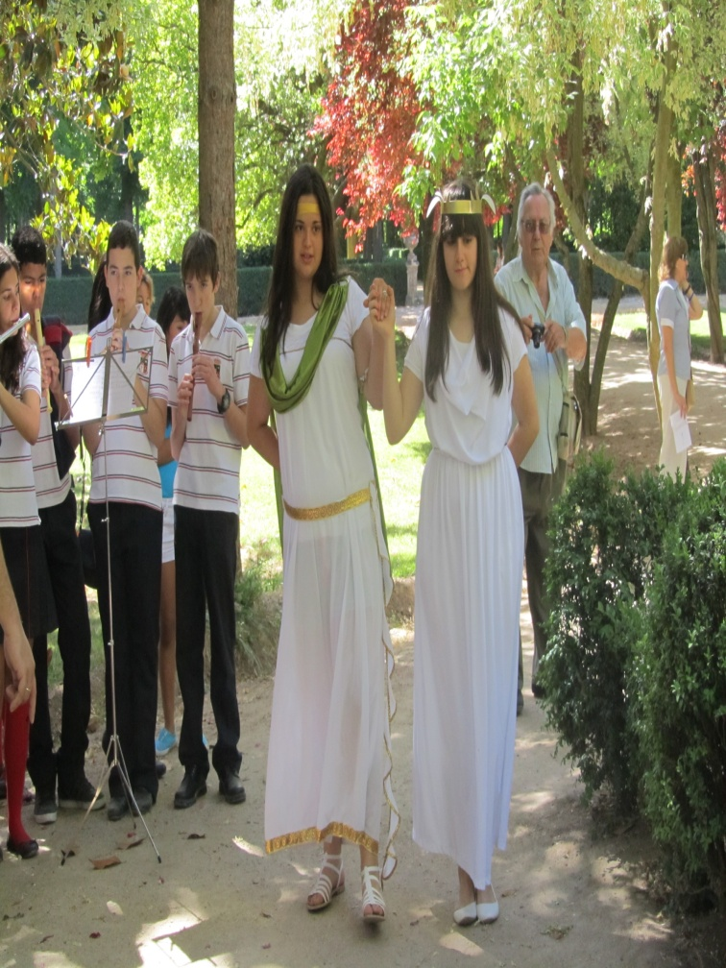
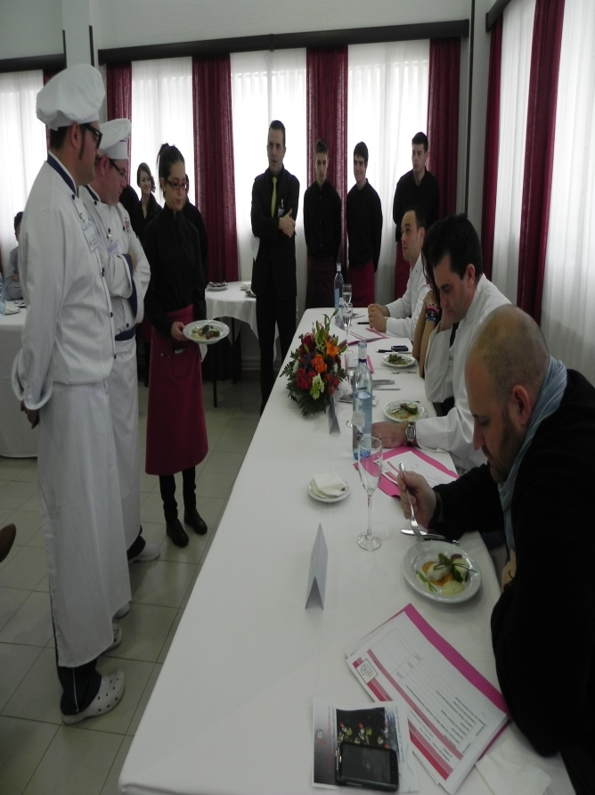

Slide 12
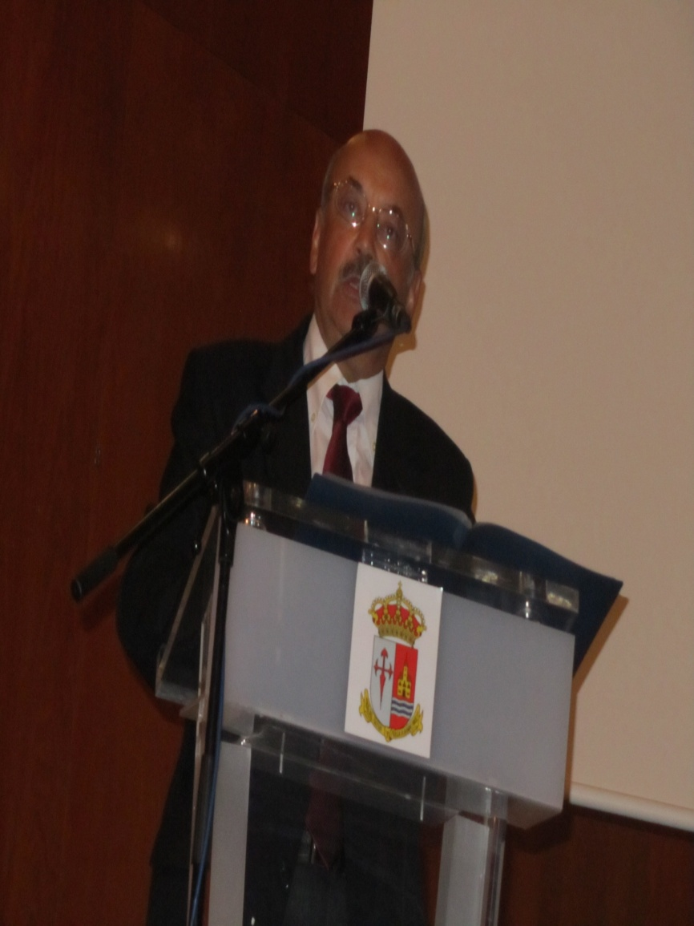
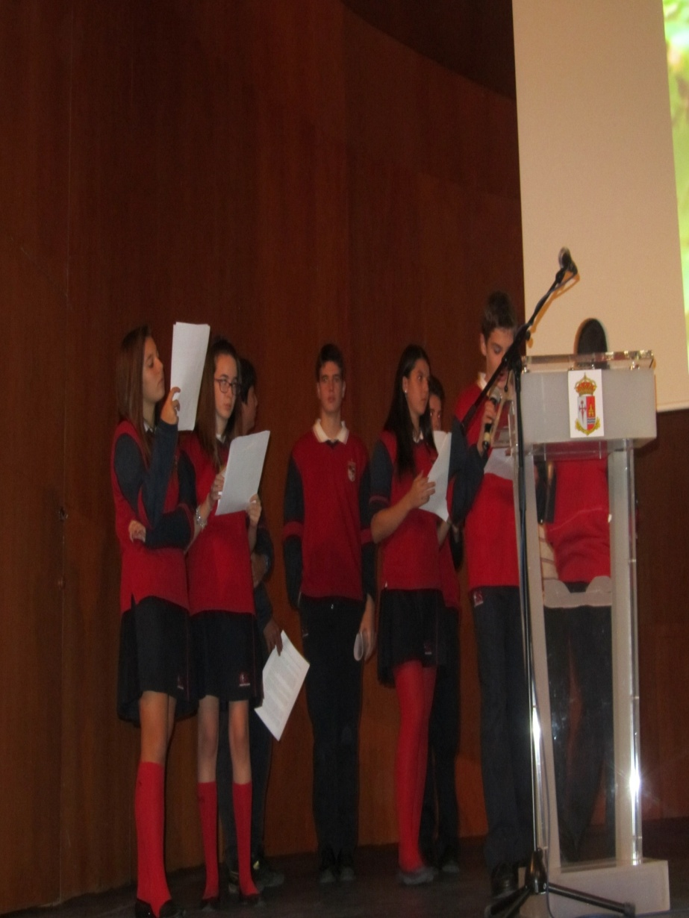
Conferencias sobre el patrimonio como recurso didáctico

Slide 13
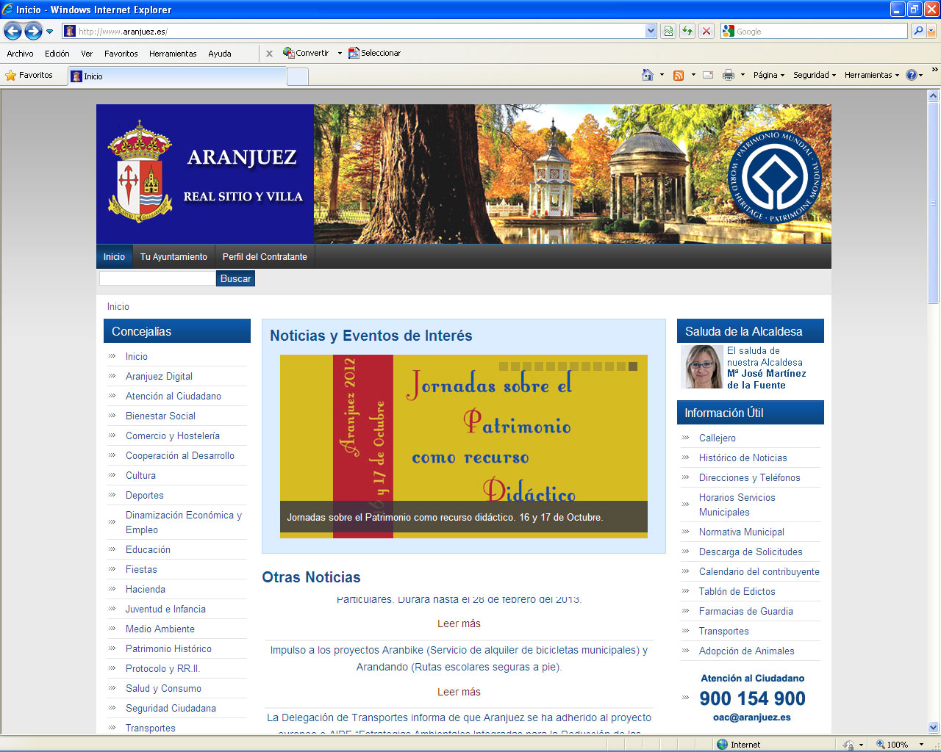

Slide 14
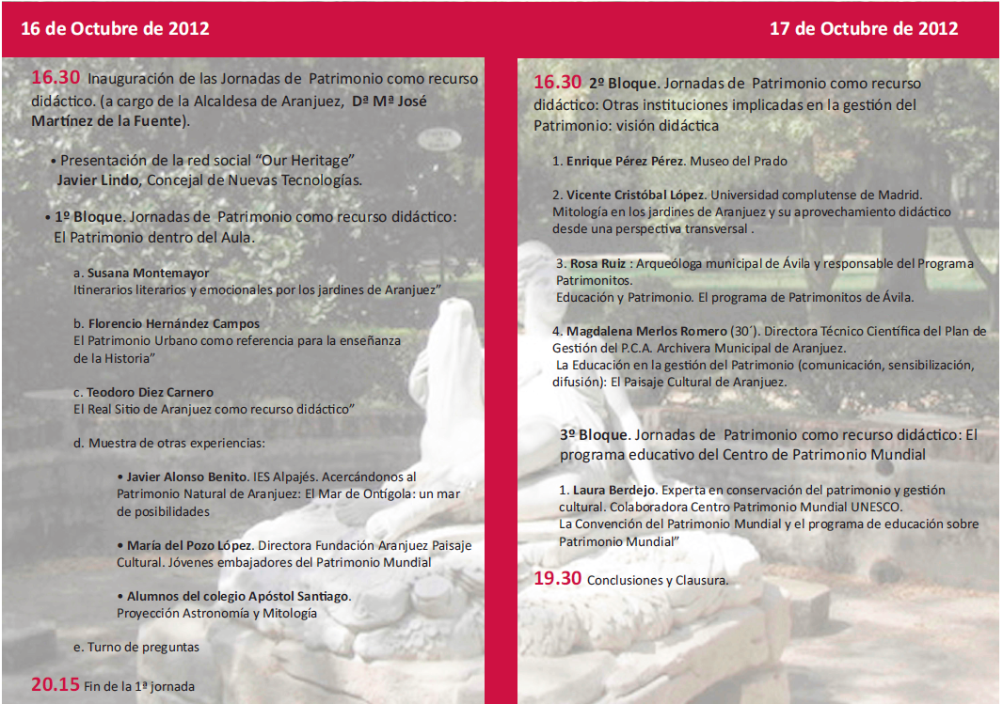

Slide 15
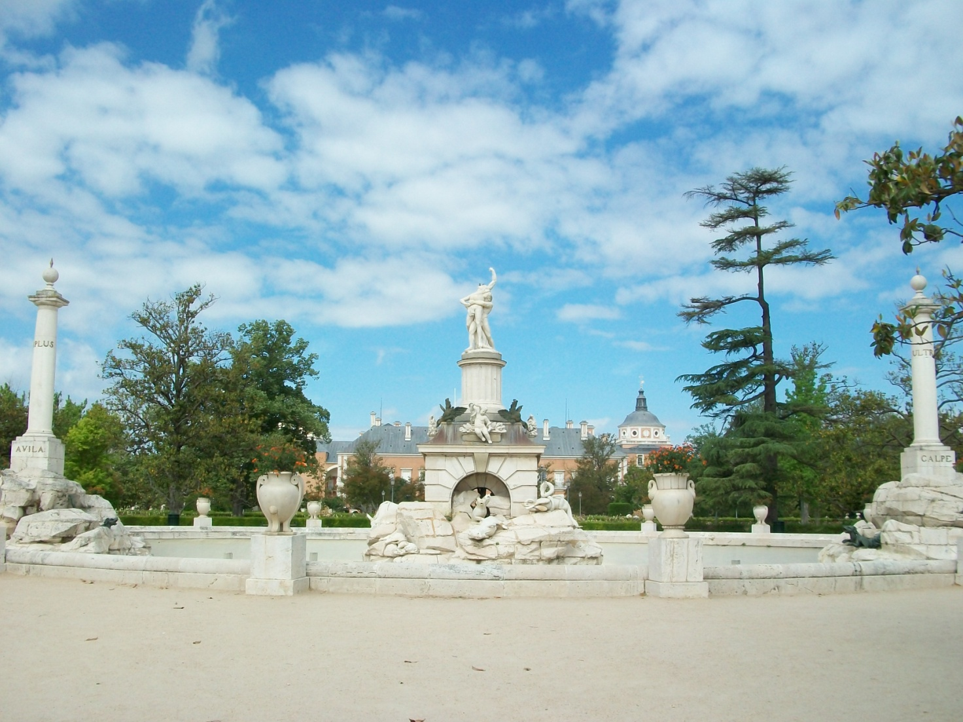
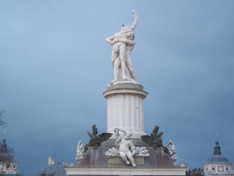
FUENTE DE HÉRCULES Y ANTEO
Fuente dedicada a Hércules. Corona la fuente la lucha del héroe con el gigante Anteo.
Más abajo, Hércules niño estrangulando a las serpientes mandadas por Juno. Al mismo
nivel, en la parte posterior, aparecen sus armas y atributos. En la parte inferior, algunos
de sus trabajos: el Can Cerbero, el Jabalí del Erimanto, el León de Nemea, el Toro de Creta
y la Cierva de Cerinia. Enmarcan la fuente las dos Columnas erigidas por el héroe a su paso
por el es trecho de Gibraltar.
El Can Cerbero, guardián del Hades.
La Cierva de Cerinia, consagrada a Diana.
En la parte superior Hércules y Anteo. Abajo, Hércules niño, estrangulando a las serpientes.
El Jabalí del Erimanto. Hércules debía llevarlo vivo a Euristeo.
El León de Nemea. Su piel le sirvió a Hércules de coraza.
El toro de Creta, sacado de las aguas del Egeo por Neptuno.

Slide 16
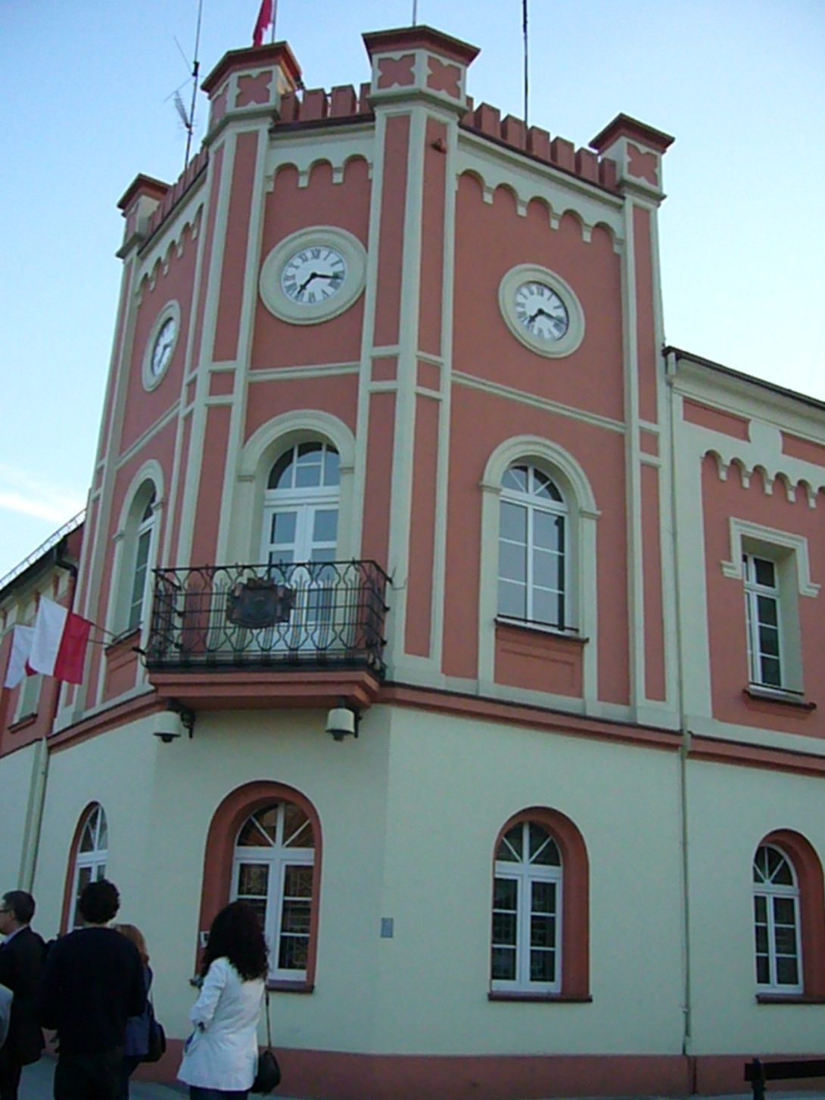
Nuestra visita a Mikolow en Polonia

Slide 18
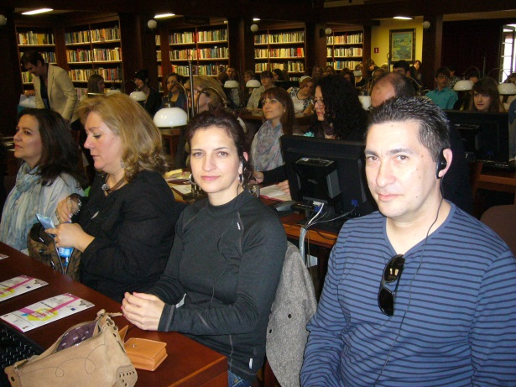
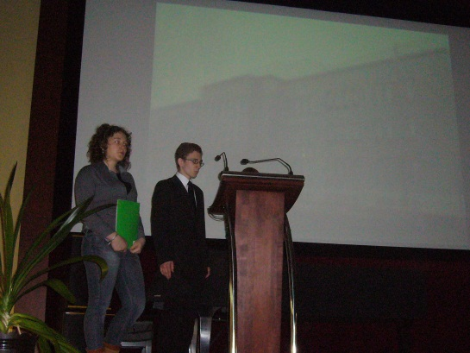
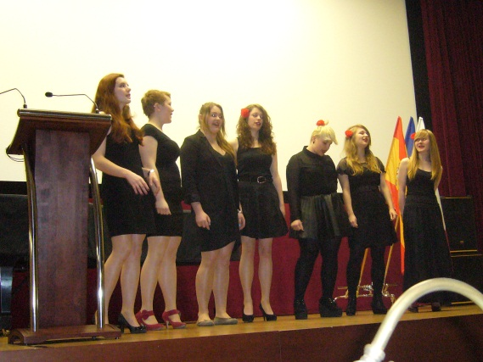
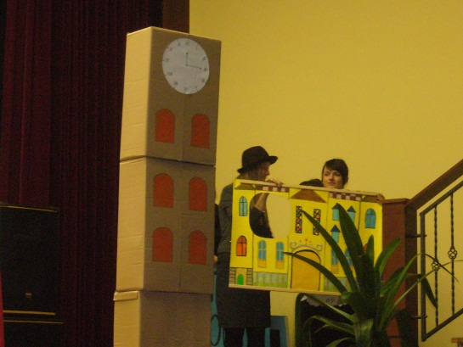
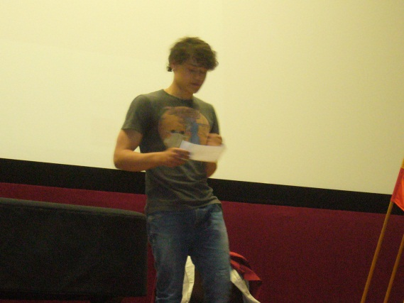
Sesiones de conferencias en la Biblioteca Municipal de Mikolów
23-04-2013
“Regionalismo en la enseñanza de la Historia”
“Historia y presente de Mikolów”
“Trabajo social sobre Nuestro Patrimonio”
“Cuidado y compromiso del patrimonio”
“Presentación de actividades del patrimonio de la Escuela Secundaria NºI”
“Presentación de actividades del patrimonio de la Escuela Secundaria NºII”

Slide 19
Conociendo el sistema educativo de la región de Silesia
El grupo de profesores españoles visitó dos escuelas de secundaria
Escuela Secundaria NºII
Nos reciben con pan y sal (tradición de explotación de minas de sal)

Slide 20
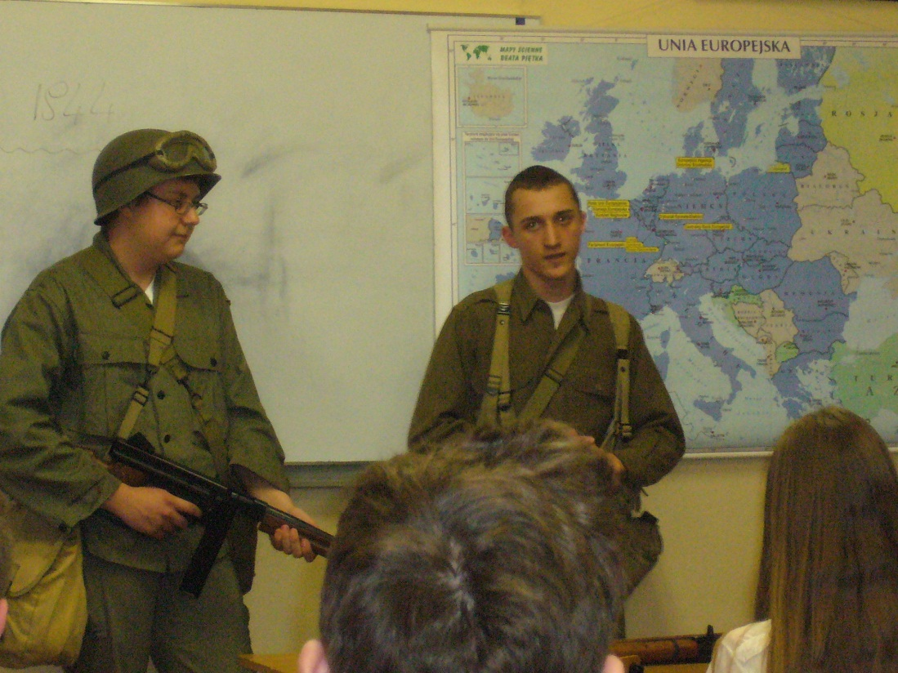
Metodología de algunas asignaturas
En esta escuela el planteamiento metodológico es en muchos casos monográfico. Así, la escuela se vuelca en proyectos como la Grecia Antigua, o los juegos tradicionales silesianos. Estas son algunas de las actividades que estaban realizando durante la visita
Existe la posibilidad de estudiar español como asignatura optativa

Slide 21
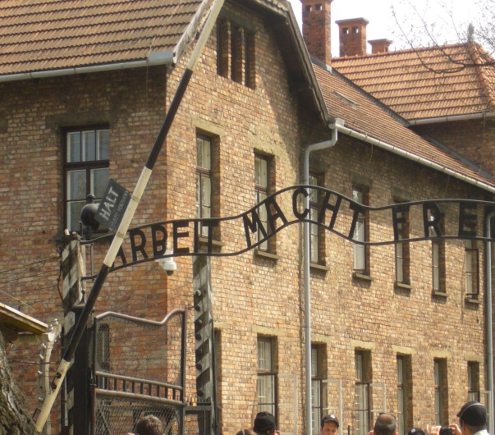
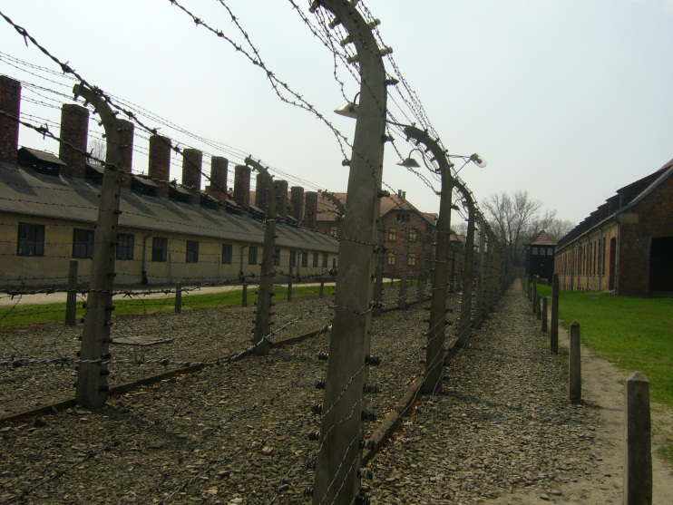
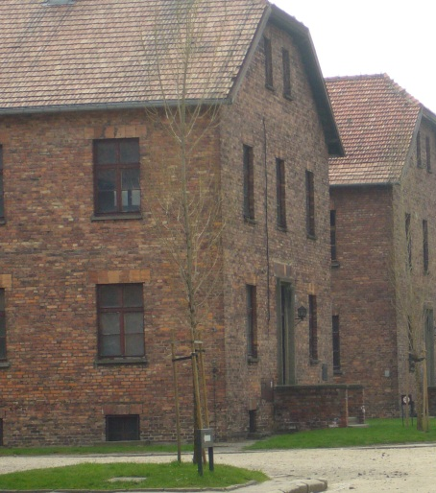
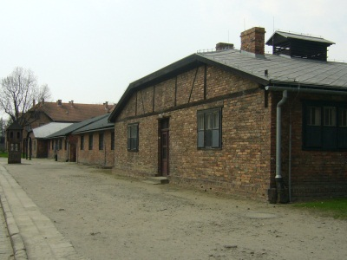
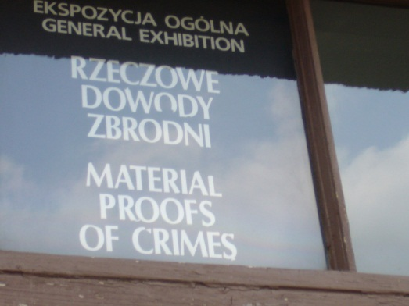
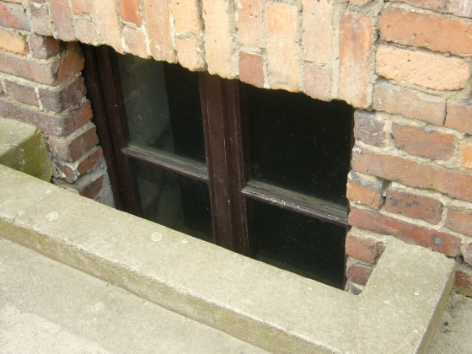
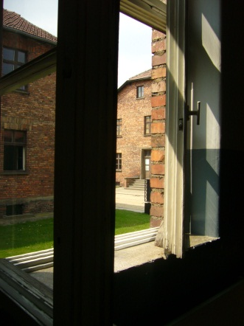
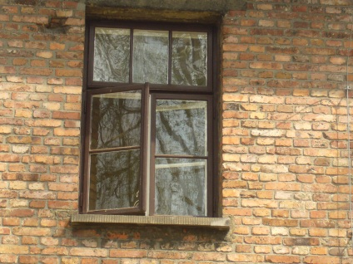
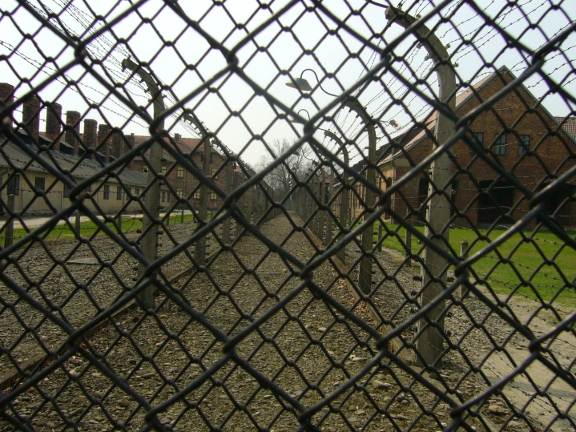
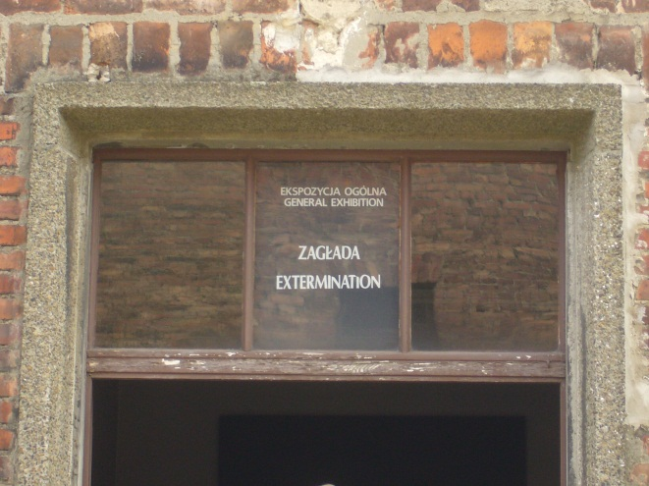
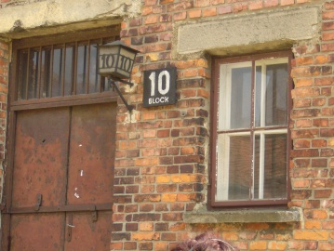
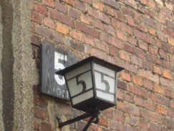
Auschwitz

Slide 22
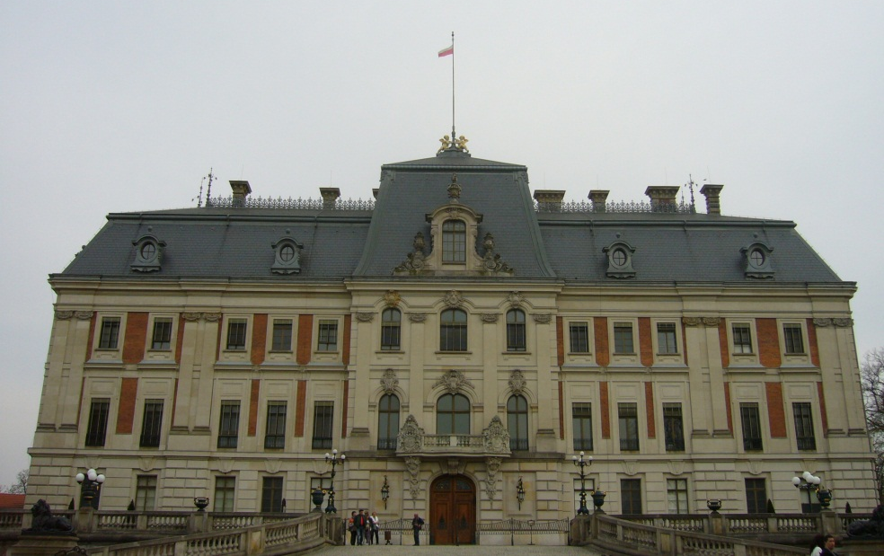
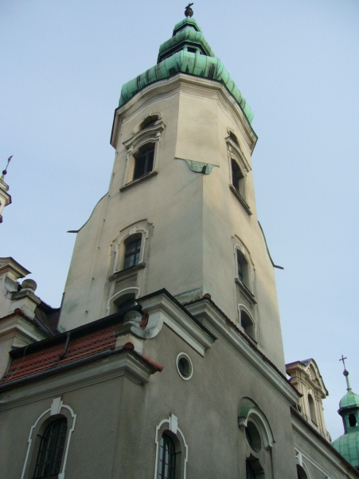
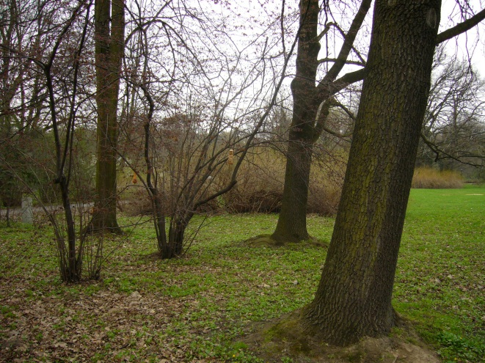
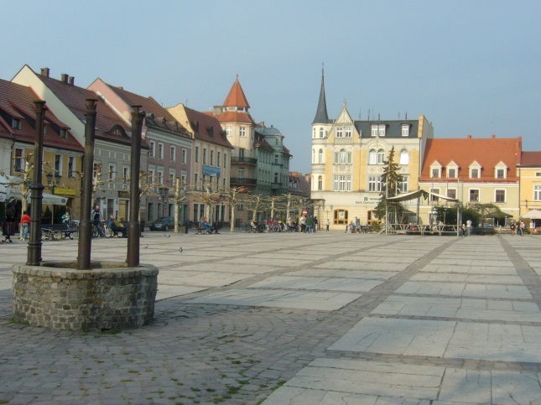
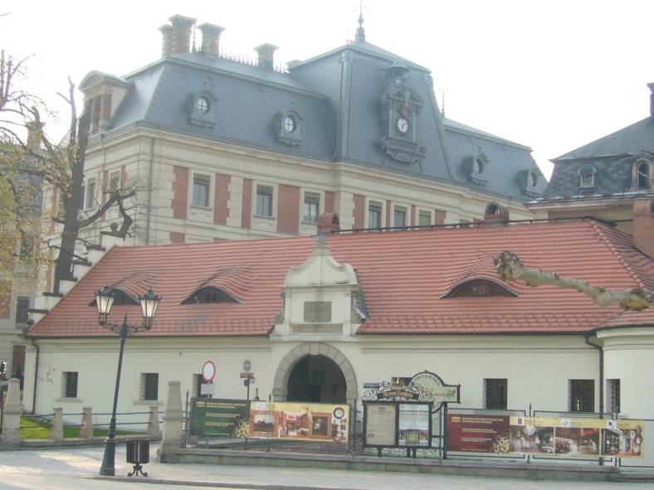
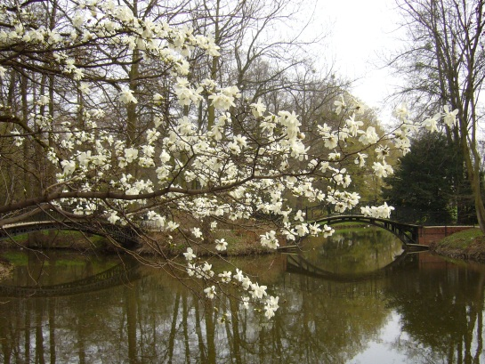
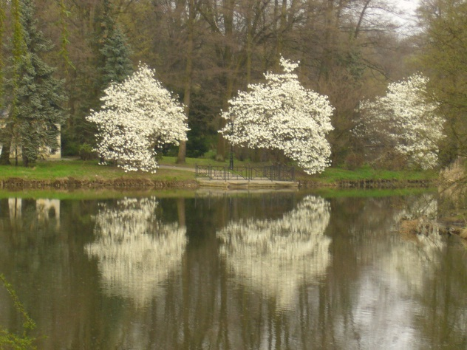
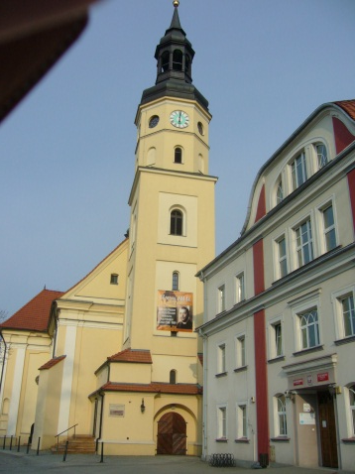
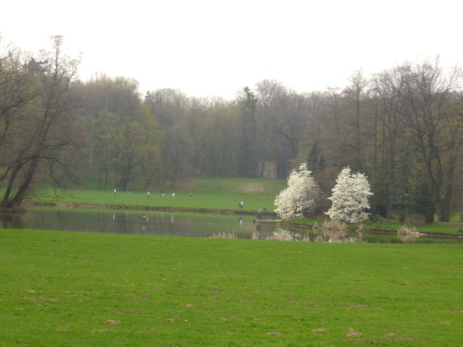
Pszczyna

Slide 23
1. Son realizadas por los jóvenes dentro del horario escolar
2. El patrimonio se ha incluido como tema transversal en los currículos escolares
Todas las actividades …
3. Las conferencias, exposiciones, actuaciones musicales y teatro están abiertas al público general

Slide 24
1. Por primera vez, se han aunado esfuerzos para trabajar conjuntamente sobre nuestros valores patrimoniales
2. Sinergias generadas por un proyecto financiado desde Europa ( Programa Comenius Regio)
Gestión sostenible del Paisaje Cultural de Aranjuez
3. Descubrir nuevos métodos de trabajo para los profesores
( intercambio de experiencias)

Slide 25
4. Difusión de los valores patrimoniales del Paisaje Cultural de Aranjuez a través del conocimiento
…
5. Apoyo en las nuevas tecnologías como plataforma de difusión, promoción, conocimiento e intercambio de buenas prácticas
6. Compromiso de la comunidad educativa local con la protección de nuestro patrimonio
7. Iniciativa liderada por la administración titular del bien Paisaje Cultural de Aranjuez contemplada en el Plan de Gestión

Slide 26
Y para otras ciudades…?
Los jóvenes de hoy son los adultos de mañana que participarán en la toma de decisiones de su ciudad
La participación ciudadana es un imprescindible para la gestión de los sitios declarados patrimonio Mundial: solo a través del compromiso de los ciudadanos se puede garantizar la conservación del Patrimonio
La motivación de los jóvenes genera un efecto exponencial en su entorno de gran alcance

Slide 27
…
Todos los gestores de los sitios tiene capacidad de intervenir o participar en el ámbito educativo
Es un buen sistema para transmitir el valor universal excepcional y la importancia de la inscripción en la lista de Patrimonio Mundial
Compromiso político y técnico en la preservación de nuestro Patrimonio Histórico: la educación es una herramienta clave para el sistema de gestión

Slide 28
¿Por qué puede ser interesante en Oaxaca?
Porque es un ejemplo novedoso de gestión sostenible del Patrimonio pues tiene como primer destinatario al hombre y no al bien
Porque vincula a diferentes colectivos en un proyecto común de conocimiento, conservación y difusión de los valores del sitio Patrimonio Mundial
Porque las actividades llevadas a cabo en Aranjuez pueden ser un Yacimiento de Ideas para ser puestas en práctica en otras ciudades

Slide 29
…
Porque activa la participación ciudadana
Porque incorpora el Patrimonio Histórico en el currículo académico de los centros educativos
Porque propicia la visión integral del patrimonio como elemento generador de riqueza (elemento clave para el turismo sostenible, desarrollo económico, creación cultural, conservación del medio ambiente…)

Slide 30
¡Muchas gracias!
María del Pozo López
Directora
Fundación Aranjuez Paisaje Cultural
mdelpozo@aranjuez.es

